Slide 1
项目管理软件研究
2017.05

Slide 2
目前主流项目管理软件概述
目前市场上排名比较好的项目管理软件，主要有Oracle Primavera P6、Microsoft Project、邦永PM2、智邦国际项目管理系统。但Oracle和Microsoft是国外厂商，软件价格比较昂贵，软件功能在本土化方面差一些。
国内的工程项目管理软件功能较为完善的有: 新中大软件、邦永科技PM2、建文软件、三峡工程管理系统TGPMS、易建工程项目管理软件等，基本上是在借鉴国外项目管理软件的基础上, 按照我国标准或习惯实现上述功能, 并增强了产品的易用性。

Slide 3
软件一览
广联达-GEPS施工工程项目管理软件
邦永-PM2项目管理软件
用友-路桥行业解决方案
建文-公路桥梁项目管理软件
易建-工程项目管理软件
建软-工程项目管理软件
和谐万维-项目型企业一体化信息管理平台
同望-iOPMS业主项目管理整体解决方案

Slide 4
软件一览
广联达-GEPS施工工程项目管理软件
邦永-PM2项目管理软件
用友-路桥行业解决方案
建文-公路桥梁项目管理软件
易建-工程项目管理软件
建软-工程项目管理软件
和谐万维-项目型企业一体化信息管理平台
同望-iOPMS业主项目管理整体解决方案

Slide 5
广联达
广联达科技股份有限公司成立于1998年，2010年5月在深圳中小企业板成功上市。广联达立足建筑产业，围绕建设工程项目的全生命周期，是提供以建设工程领域专业应用为核心基础支撑，以产业大数据、产业征信、产业金融等为增值服务的平台服务商。
经过近二十年的发展，公司以BIM、云计算，国际化业务为战略支撑，产品从单一的预算软件扩展到包含工程造价、工程施工、工程信息、工程教育、项目管理、电子政务、电子商务，产业金融及投资并购等九大业务，近百款产品，为十七万家企业用户、百万专业工程技术和管理人员提供专业应用软件。
www.glodon.com

Slide 6
施工企业项目管理信息化解决方案
广联达施工企业项目管理信息化解决方案GEPS以T6为技术平台，以业务架构为业务输入，以施工项目全过程管理为主线，围绕施工业务核心价值链，贯穿上下游产业链的企业级管理产品平台，帮助施工企业提升企业集约化经营和项目精细化管理水平。
面向客户：房建、市政、公路、铁路行业的施工企业和专业承包企业

Slide 7
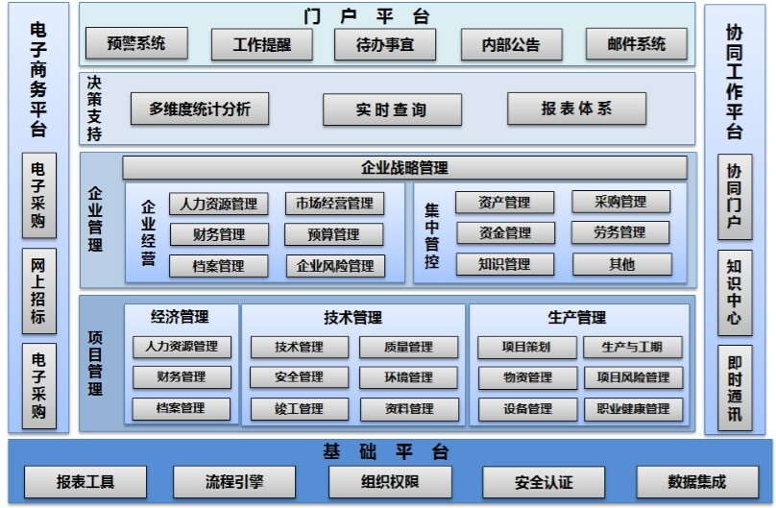
GEPS-产品图示

Slide 8
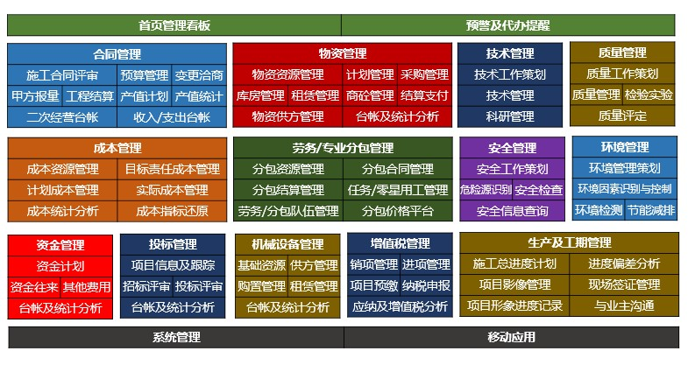
GEPS-产品图示

Slide 9
软件一览
广联达-GEPS施工工程项目管理软件
邦永-PM2项目管理软件
用友-路桥行业解决方案
建文-公路桥梁项目管理软件
易建-工程项目管理软件
建软-工程项目管理软件
和谐万维-项目型企业一体化信息管理平台
同望-iOPMS业主项目管理整体解决方案

Slide 10
邦永
www.pm2.com.cn
北京邦永科技有限公司是第一家进驻中国，致力于从事项目管理研究与开发，集项目管理咨询、软件开发、项目管理培训教育为一体的专业外资公司。
第一个国内专注于真正意义上的囊括集团级、企业级、项目级产品的项目管理软件厂商
第一个全国首例商品化成熟的项目管理软件
第一个中国政府机构的项目管理规范的实现
第一个全球著名风险投资基金、IT巨头在中国项目管理领域的投入

Slide 11
行业案例-现状
中国水电四局有限公司路桥分局
路桥分局成立于2008年底，隶属于中国水利水电第四工程局有限公司。分局主要从事道路、市政、桥梁等工程的施工与基础设施项目的投资建设。
面临的问题：
水电四局路桥分局机关下属有6、7个项目在同时开工，而且每个项目的数据都很庞大，机关要求能够随时了解每个项目部的工程情况。
水电四局路桥分局机关下属的各项目部都有自己的财务部门，项目结算都在各项目部进行，机关要实现财务收支权限下放，机关对项目部的收支清楚、可控。
水电四局路桥分局对项目的安全要求很是严格，地方安全法规，国家安全法规，各种安全政策，安全落实工作管理；安全施工，顺利完工；
项目部部门对口机关部门，机关一个部门对口多个项目部部门，对口部门人员之间实现相互监督、共同进步

Slide 12
行业案例-解决方案
中国水电四局有限公司路桥分局
建立立体化数字管理体系：应用PM2项目管理系统，水电四局路桥分局在机关搭建服务器，建立数据管理帐套，各项目部通过网络访问服务器，按照各自权限登陆相应的帐套、模块，进行日常的工程进度管理，安全质量管理等等，机关通过PM2系统统筹管理。
财务分工、收支可控：水电四局路桥分局机关下属的各项目部通过PM2项目管理系统进行工程款结算，机关通过PM2项目管理系统进行审查监督，实现项目部结算，机关宏观掌控。
质量安全、施工安全：通过PM2落实安全、质量的法制法规，安全、质量管理制度；各项目部落实执行各规章制度，机关统一宏观调控。
绩效考核：通过PM2实现，项目部各部门对机关对口部门的考核，机关各部门对各项目部对口部门的考核，项目部与机关之间交叉考核，相互监督，共同进步。

Slide 13
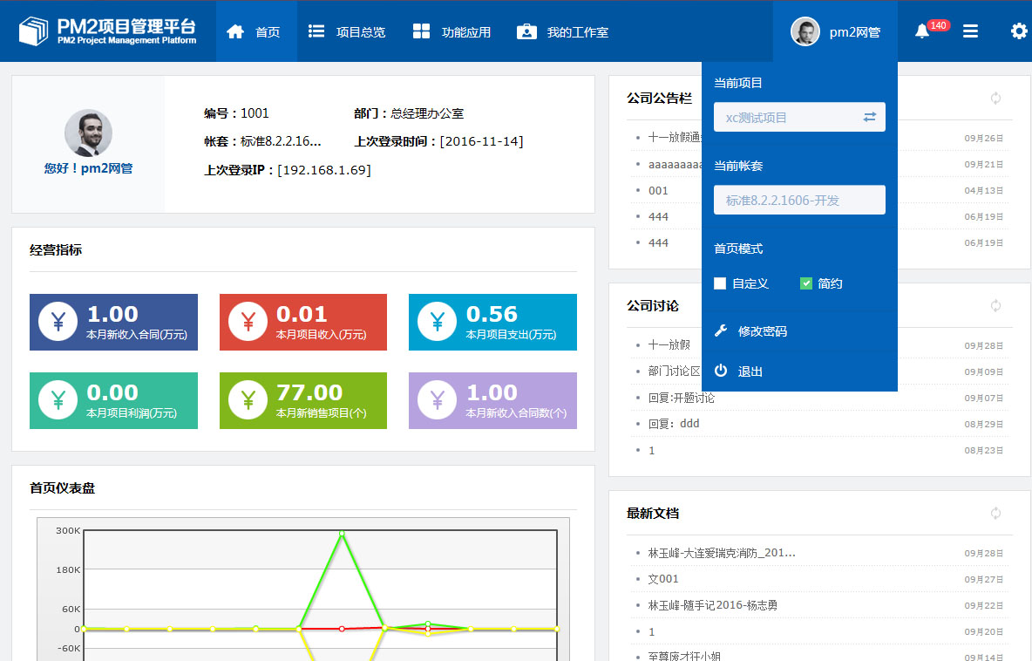
产品界面-PM2项目管理软件

Slide 14
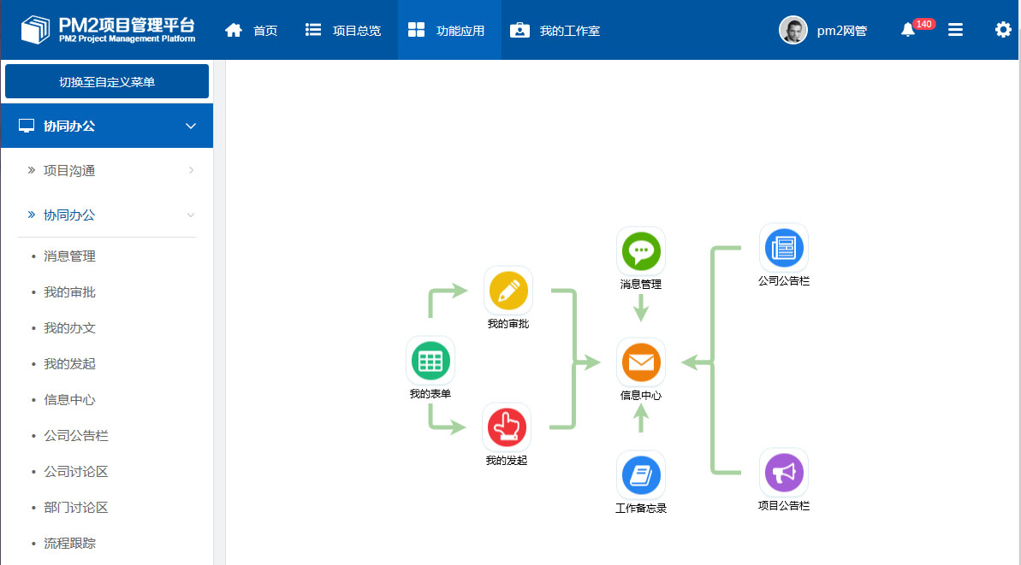
产品界面-PM2项目管理软件

Slide 15
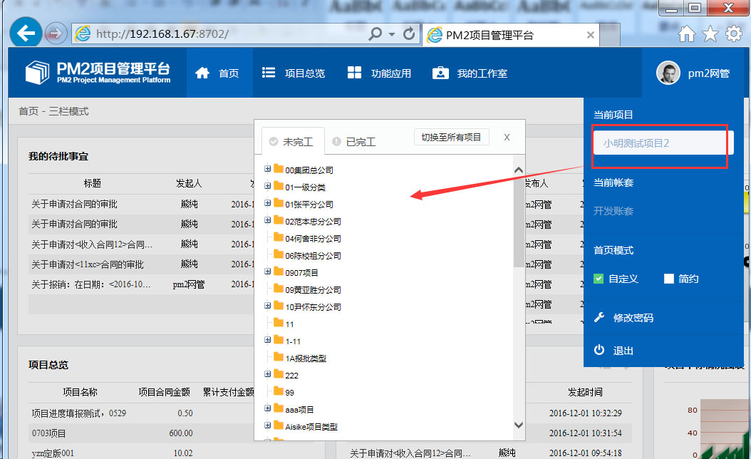
产品界面-PM2项目管理软件

Slide 16
软件一览
广联达-GEPS施工工程项目管理软件
邦永-PM2项目管理软件
用友-路桥行业解决方案
建文-公路桥梁项目管理软件
易建-工程项目管理软件
建软-工程项目管理软件
和谐万维-项目型企业一体化信息管理平台
同望-iOPMS业主项目管理整体解决方案

Slide 17
用友
作为国内最大的管理软件/ERP服务提供商和中国最大的独立软件厂商，以财务软件起家，后进入企业管理软件与服务领域，目前推出以“软件、云服务、金融”为三大核心业务的企业互联网服务。
www.yonyou.com

Slide 18
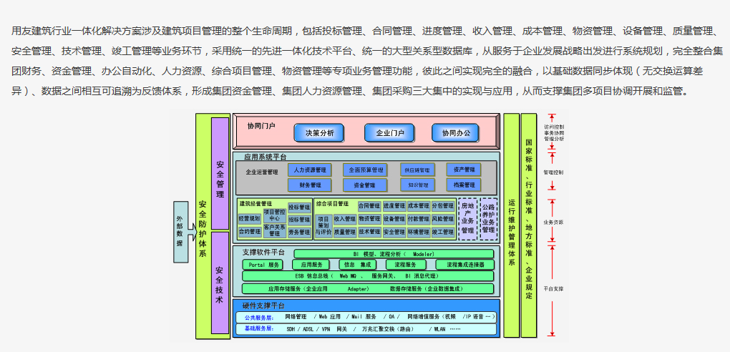
用友路桥行业解决方案

Slide 19
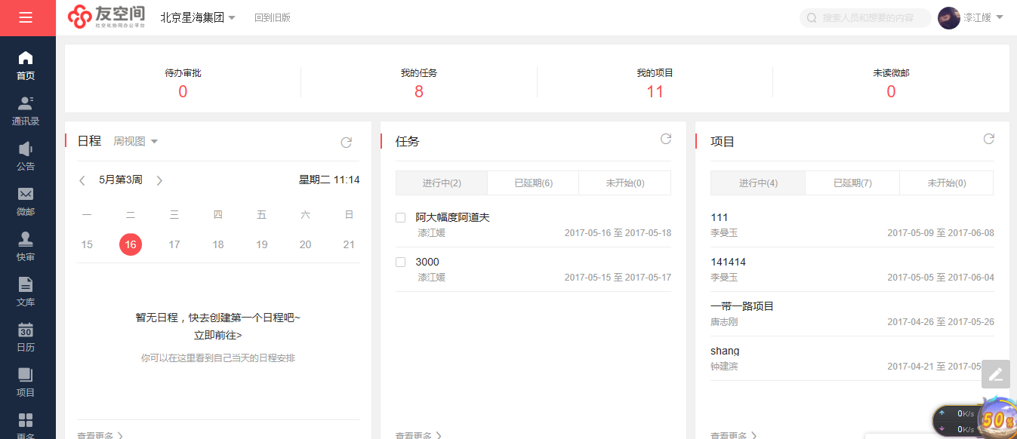
用友产品界面

Slide 20
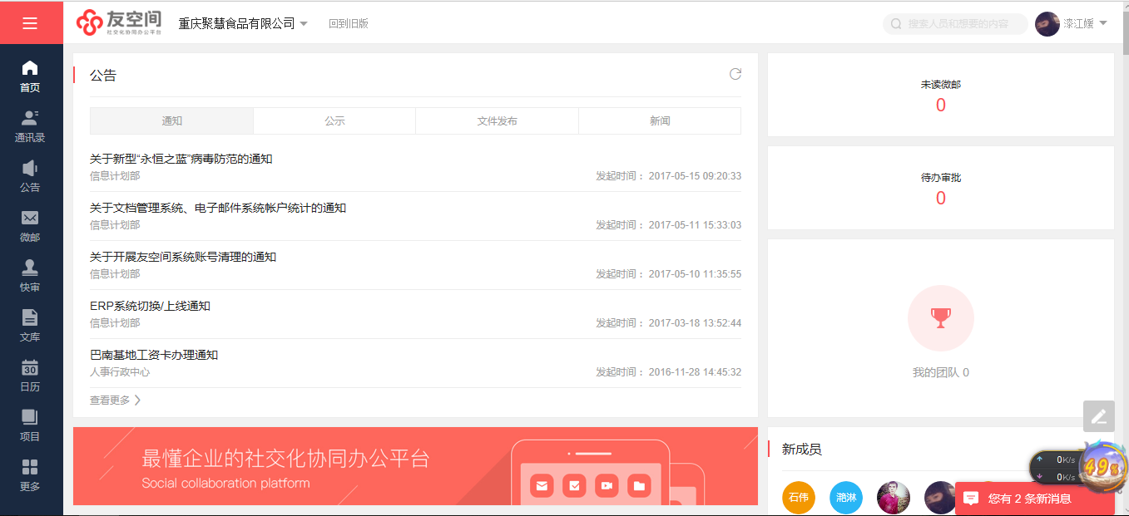
用友产品界面

Slide 21
软件一览
广联达-GEPS施工工程项目管理软件
邦永-PM2项目管理软件
用友-路桥行业解决方案
建文-公路桥梁项目管理软件
易建-工程项目管理软件
建软-工程项目管理软件
和谐万维-项目型企业一体化信息管理平台
同望-iOPMS业主项目管理整体解决方案

Slide 22
建文软件
www.justwin.cn
上海建文软件科技有限公司是随着国内工程行业信息化的深入发展而崛起的专业软件与咨询服务提供商，公司成立于 2003年，注册资金1000万元人民币，源于中国铝业公司旗下存续企业。
几年来， 建文软件已经形成了一系列完善的、具有中国工程特色的软件产品和解决方案，广泛应用于业主投资、房地产、土建施工、环境工程、电力工程、有色冶金、EPC、智能工程、铁道交通、城市轨道、公路桥梁、建筑装饰、机场港口、石油化工、水利水电、市政工程、高校教学仿真实验室等领域， 帮助企业客户全面提升工程项目管理的信息实用价值，强化投资、成本、合同、进度、质量、安全、资金、信息以及生产要素等诸多核心环节的控制 与管理，优化管理流程，提高运作效率，降低成本，切实地帮助企业加强管理、提高效率、降低成本、增强核心竞争力、实现管理复制和科学决策， 提高了企业的经济效益。

Slide 23
行业解决方案
通过建文软件公路桥梁项目管理系统，帮助公路桥梁建设企业建立一套相对完善的项目管理体系，形成以成本控制为核心、以进度为主线、以合同为约束的全方位多项目管理平台，实现全过程的投资控制，提高合同执行过程的控制能力，降低项目风险，对施工过程实时监控，保证进度、质量及生产安全约定的执行，以及完善竣工验收体系，规范验收文档管理、保修服务过程，从而使此类企业实现有效管理，创造更大社会价值。

Slide 24
建文-公路桥梁项目管理系统
建文软件企业级多项目管理平台
投资控制管理系统
计划和进度控制管理系统
质量安全管理系统
合同管理系统
图档管理系统
综合查询系统

Slide 25
软件一览
广联达-GEPS施工工程项目管理软件
邦永-PM2项目管理软件
用友-路桥行业解决方案
建文-公路桥梁项目管理软件
易建-工程项目管理软件
建软-工程项目管理软件
和谐万维-项目型企业一体化信息管理平台
同望-iOPMS业主项目管理整体解决方案

Slide 26
易建软件
易建科技有限公司成立于2000年1月，是住宅和城乡建设部科技项目鉴定和推广指定企业，致力于打造中国领先的建设行业工程项目管理软件与咨询应用服务提供商。
易建科技是国内首家为建设行业企业提供互联网在线软件租用服务的软件企业。软件租用服务针对企业融资需求而精心设计。易建科技建设电信级的互联网数据中心，并将优秀的易建工程项目管理软件及相关系统软件、硬件与网络平台完美结合，以多种灵活组合向客户提供租用服务，帮助企业快速实现信息化管理。
www.ebuilds.net

Slide 27
工程业主企业解决方案
易建工程项目管理软件工程业主企业版适用于建设工程业主企业。建设工程业主企业包括在交通、城市轨道、铁道、水利、电力、矿山、冶炼、化工、工业、房地产、物流、市政公用等基础建设工程以及大型工业与民用建筑工程的项目业主企业。业主企业形式多样，常见的有：投资公司、项目法人、代建单位或有代建资质的咨询及监理单位、城市公共服务企业或机构（水务、供电、燃气等）、房地产开发商、大型工业、物流企业的基建办、大型交通企业（航空、机场、港口等）等等。

Slide 28
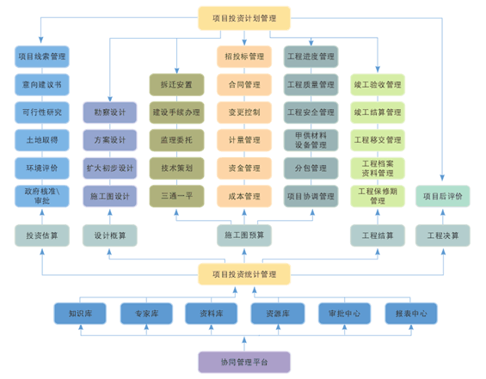
易建工程项目管理软件

Slide 29
行业案例：青岛海湾大桥
青岛海湾大桥的建设是一个复杂繁琐的过程，其中包括从可行性研究、前期勘察、测量、初步设计、工期策划、拆迁、招标、施工图设计、土建施工、设备采购、供货、安装、调试、工程验收等一系列过程，各个过程又大量存在重叠、交叉、并行的情况。业主在组织这一系列的建设过程时，需要面对上级管理部门、勘察单位、设计单位、咨询单位、土建承包商、设备承包商、设备系统集成商、安装施工单位、质检单位、保险公司等众多单位，需要协调工程建设的方方面面，面临复杂的信息传递、控制与管理工作。

Slide 30
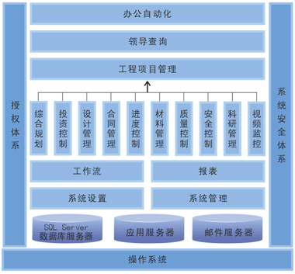
行业案例：解决方案

Slide 31
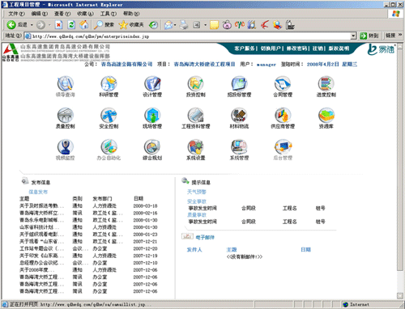
易建-产品界面

Slide 32
软件一览
广联达-GEPS施工工程项目管理软件
邦永-PM2项目管理软件
用友-路桥行业解决方案
建文-公路桥梁项目管理软件
易建-工程项目管理软件
建软-工程项目管理软件
和谐万维-项目型企业一体化信息管理平台
同望-iOPMS业主项目管理整体解决方案

Slide 33
建软软件
广州建软科技股份有限公司成立于2007年，专注于建设领域信息化、创新研发软件产品、服务于推进行业信息化管理水平；公司产品与服务涉及建筑、电力、水运、通信等四大核心板块业务；旗下有“超人软件品牌”。目前，公司已通过“国家高新技术企业认证”，“双软企业认证”，“ISO9001质量管理体系认证” ，是国内颇具影响力的建设领域软件和管理系统提供商，水运领域市场占有率达80%以上。
www.jrsoft.com

Slide 34
建软-工程项目管理软件
施工总承包系统，以成本为中心，以资金和进度为主线，合同贯穿整个项目施工过程，把现代化的工程管理模式通过信息化，规范管理项目，让部门与部门之间协同办公，领导通过简明扼要的报表数据统筹项目的管理，最终实现项目的成本、资金、进度、质量、安全五大目标。
施工总承包系统，作为公司多年的工程行业系统开发和实施经验代表作之一，以项目的全过程管理为面展开，系统包括投标、立项、资金、发票、合同、预算、物资、进度、成本、设计、工作票、施工、质量、安全、现场图片、资料、人事、行政、证件、资产等16个模块组成,模块可以根据需求进行组合并形成一个有主次的、连贯性的项目管理系统。

Slide 35
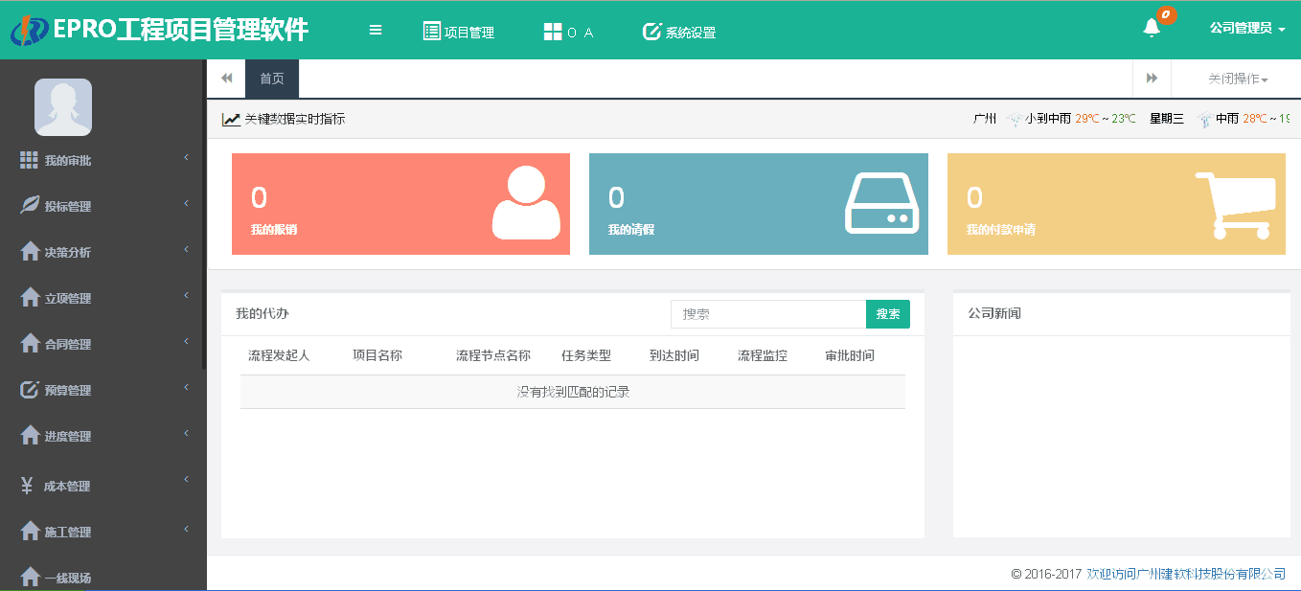
建软-产品界面

Slide 36
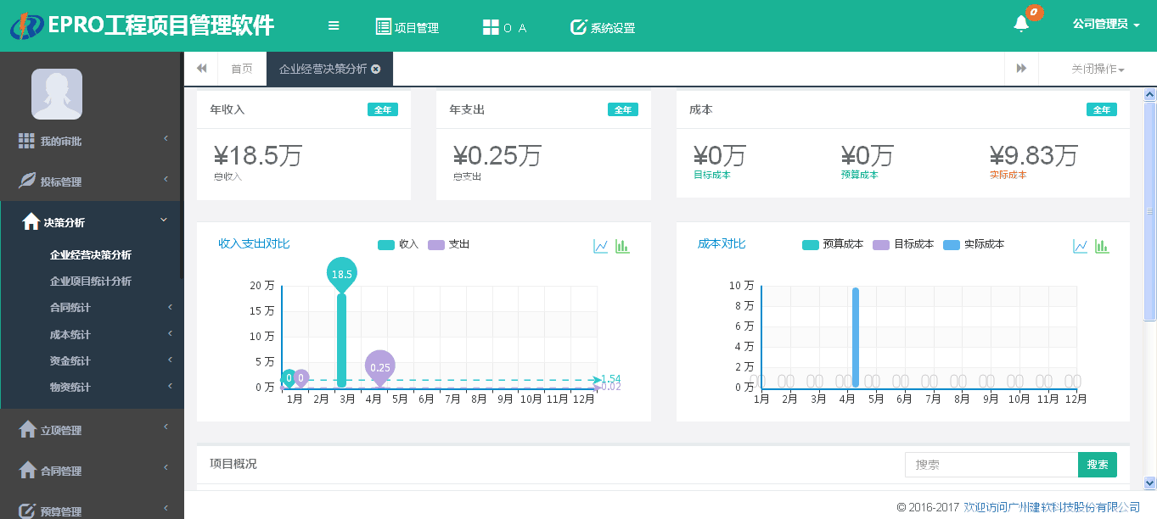
建软-产品界面

Slide 37
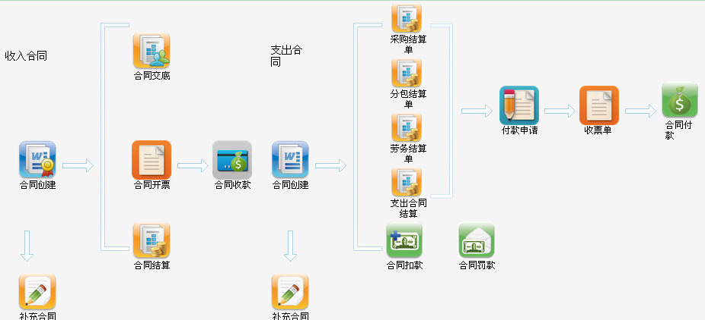
建软-产品界面

Slide 38
软件一览
广联达-GEPS施工工程项目管理软件
邦永-PM2项目管理软件
用友-路桥行业解决方案
建文-公路桥梁项目管理软件
易建-工程项目管理软件
建软-工程项目管理软件
和谐万维-项目型企业一体化信息管理平台
同望-iOPMS业主项目管理整体解决方案

Slide 39
和谐万维
深圳和谐万维信息技术有限公司(简称"和谐万维")成立于2004年，公司的管理总部位于中国改革开放的前沿---广东深圳，在北京、上海、重庆、成都、广州、内蒙、西安、南宁等地设有营销服务机构，并与近20家伙伴建立了合作关系，可以快速的响应用户的服务需求。和谐万维X-ONE项目管理软件是专注以项目模式运作的单位，比如安防弱电、系统集成、设备安装、EPC总包、业主单位、工程施工、装饰、消防、通信、市政、园林、交通等，提供集成市场管理、项目管理、物资管理、财务管理、行政办公、人力资源、文档资料、成本、质量安全等管理等一体化的信息管理平台。
www.project-oa.com

Slide 40
项目型企业一体化信息管理平台
和谐万维工程施工企业信息化解决方案整体思路是以进度管理为主线、以成本管理为核心、以合同管理为突破口，涵盖了综合项目管理（招投标管理、合同管理、进度管理、物资管理、成本管理、质量管理、安全管理、风险管理、竣工管理）、人力资源管理、资产管理、财务管理、协同办公管理，专为建筑、装修、市政、园林绿化、通信、电力、矿山、交通、照明、岩土等工程施工企业打造的企业级多项目一体化管控平台，可以帮助企业快速优化资源配置、提高运营效率、降低整体运营成本，提高企业核心竞争力。

Slide 41
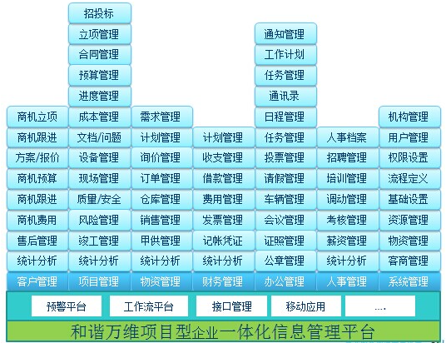
项目型企业一体化信息管理平台

Slide 42
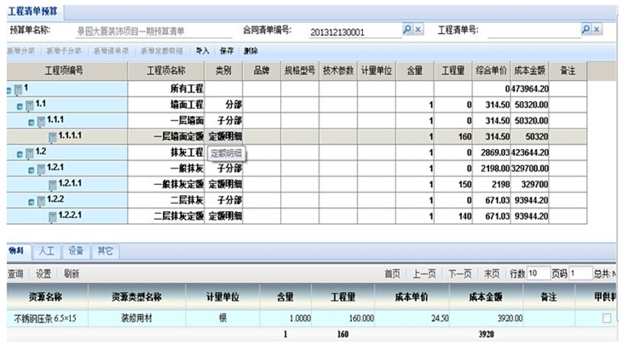
和谐万维-产品界面

Slide 43
软件一览
广联达-GEPS施工工程项目管理软件
邦永-PM2项目管理软件
用友-路桥行业解决方案
建文-公路桥梁项目管理软件
易建-工程项目管理软件
建软-工程项目管理软件
和谐万维-项目型企业一体化信息管理平台
同望-iOPMS业主项目管理整体解决方案

Slide 44
同望科技
同望科技致力于商业模式、企业架构、战略绩效等方面的研究，基于互联网+、IT架构和大数据等技术提供智慧城市整体解决方案。公司聚焦城市建设和运营领域的创新实践和应用推广，帮助企业和政府实现平台化经营、信息化管理和数字化运营，客户遍布交通运输、建筑市政、石油石化、行政事业等行业领域。
www.toone.com.cn

Slide 45
行业案例-南京市交通局
南京市交通局是市政府管理南京市地方公路、水路、港口交通行业的职能部门。负责全市范围内公路、航道、地方港口、码头和公路货运站点等交通基础设施的建设、养护与管理；负责全市公路客货运输、水上运输、汽车维修、驾驶培训的行业管理；负责全市地方水上交通安全监督管理；负责全市交通规费的征收管理和道路运输路政、运政、规费的稽查等。

Slide 46
iOPMS业主项目管理整体解决方案
系统》包含两个子系统平台：一级平台为综合管理平台，主要满足市交通局对交通建设项目实行行政管理的相关要求，以及市纪委、市监察局和交通局纪检监察部门对交通建设项目实行廉政管理的相关要求。二级平台为业务处理平台，主要满足市交通局具体职能处室、建设指挥部履行业务管理的相关要求。《系统》包含立项计划管理、招投标管理、征地拆迁管理、建设实施管理、质量监督管理、廉政监察管理等18个业务模块，实现从项目立项到竣工验收全过程的网上办公、网上管理、网上监管。
系统围绕工程建设的“三控三管一协调”（质量控制、费用控制、进度控制、合同管理、安全管理、信息管理、组织关系协调）进行研发，应用方面由两级平台构成。

Slide 47
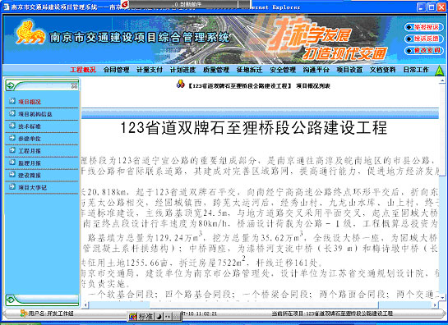
同望-产品界面

